Slide 1


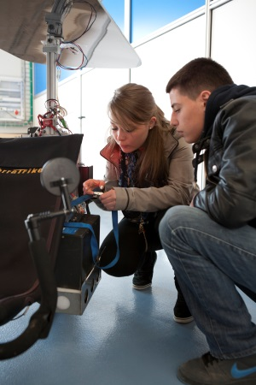
Nationaler Qualifikationsrahmen für Abschlüsse der Berufsbildung
Sandra Müller
SBFI / Höhere Berufsbildung
30. April 2015

Slide 2
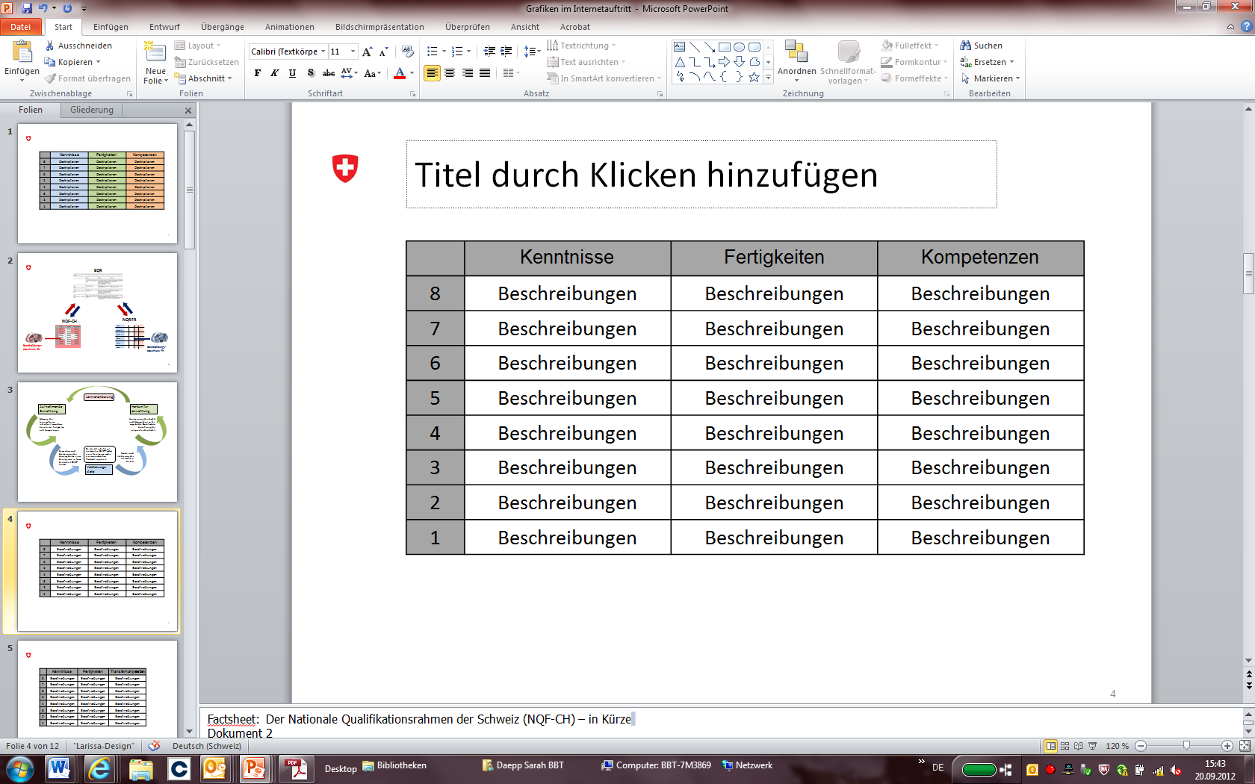
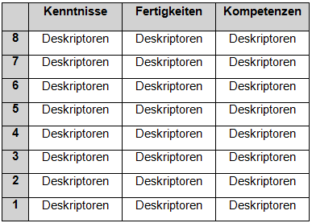


Der Europäische Qualifikationsrahmen (EQR)
Arbeitgeber Schweiz
Abschluss Ausland
Ausländischer NQR
Abschluss CH
Arbeitgeber Ausland
Notes:
Mit Hilfe des von der EU erarbeiteten Europäischen Qualifikationsrahmens werden die Abschlüsse im NQR Berufsbildung mit Abschlüssen anderer Länder vergleichbar.

Slide 3
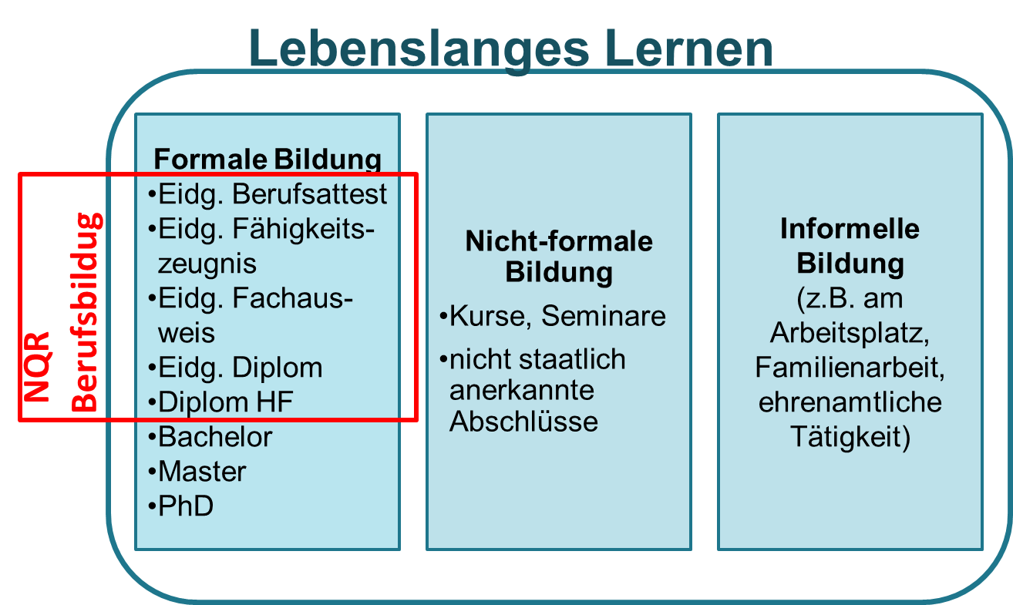
Der NQR Berufsbildung
Ziele und Nutzen:
Förderung des gesellschaftlichen Ansehens, der Attraktivität und der Wertschätzung der Berufsbildung
Stärkung des internationalen Ansehens der Berufsbildung
Verbesserung der Chancen von Schweizer Fach- und Führungskräften auf dem internationalen Arbeitsmarkt
Erhöhung der Mobilität von Arbeitnehmern
NQR Berufsbildung
 | Kenntnisse | Fertigkeiten | Kompetenzen
8 | Beschreibungen | Beschreibungen | Beschreibungen
7 | Beschreibungen | Beschreibungen | Beschreibungen
6 | Beschreibungen | Beschreibungen | Beschreibungen
5 | Beschreibungen | Beschreibungen | Beschreibungen
4 | Beschreibungen | Beschreibungen | Beschreibungen
3 | Beschreibungen | Beschreibungen | Beschreibungen
2 | Beschreibungen | Beschreibungen | Beschreibungen
1 | Beschreibungen | Beschreibungen | Beschreibungen
Notes:
Der nationale Qualifikationsrahmen für Abschlüsse der Berufsbildung und die dazugehörigen Zeugniserläuterungen und Diplomzusätze sind Instrumente zur Verbesserung der Vergleichbarkeit und Positionierung von Schweizer Berufsbildungsabschlüssen. Der NQR Berufsbildung besteht aus acht Niveaus, in die sämtliche vom Berufsbildungsgesetz als formale Bildung beschriebenen Abschlüsse eingestuft werden.

Slide 4
Der Prozess der Einstufung
Erarbeitung
(Branchensicht)
Konsistenz-prüfung
(Systemsicht)
Entscheid
Veröffentlichung
Trägerschaft
externe Fachstelle
(EHB)
SBFI
Die Einstufung erfolgt verbundpartnerschaftlich und konsensorientiert.
Die Trägerschaft stuft ihre Abschlüsse selbst ein. Grundlage dafür sind die handlungskompetenzorientierten Beschreibungen aus den Grundlagendokumenten des Abschlusses (Bildungsverordnung, Bildungsplan, Prüfungsordnung, Wegleitung, Rahmenlehrplan)
Die externe Fachstelle (EHB) prüft die Konsistenz der Anträge.
Das SBFI fällt den Entscheid über die Einstufung unter Einbezug der Verbundpartner (EBBK).
Notes:
Erarbeitung
Der Antrag auf Einstufung wird immer von der Trägerschaft eines Abschlusses gestellt. Die erste Einordnung erfolgt durch die Trägerschaften (finanzielle Entschädigung vorgesehen). Die Trägerschaft erstellt zunächst eine Übersicht über die von ihr angebotenen Abschlüsse und stuft danach jeden einzelnen Abschluss in ein Niveau des NQR Berfusbidlung ein. Pro Abschluss muss zudem ein Diplomzusatz (HBB) erstellt werden. Die Einstufung stützt sich auf die Grundlagendokumente eines Abschlusses (PO, WG, RLP, Bildungsverordnung) und erfolgt anhand der darin beschriebenen Handlungskompetenzen.
2. Konsistenzprüfung
Die Anträge werden durch das Eidgenössische Hochschulinstitut für Berufsbildung (EHB) auf Vollständigkeit und Qualität hin geprüft. Diese Konsistenzprüfung stellt die Gleichbehandlung aller Abschlüsse und die Kohärenz der Einstufungen sicher. Bei Divergenzen sucht das EHB das Gespräch mit der Trägerschaft, um einen Konsens zu finden.
3. Entscheid und Veröffentlichung
Der Entscheid über die definitive Einstufung obliegt basierend auf der Konsistenprüfung dem SBFI. Wenn kein Konsens besteht kann ein Abschluss nicht eingestuft werden (Antrag abgelehnt). Das SBFI fällt seinen Entscheid über Einbezug der Verbundpartner (EBBK Eidgenössische Berufsbildungskommission). Das SBFI führt ein Verzeichnis der eingestuften Abschlüsse und publiziert dieses.
Auf dem Internet stellt das SBFI einen Leitfaden zur Verfügung, welche das genaue Vorgehen erklärt.

Slide 5
Tendenzen nach Abschlussart
Niveau | Abschlussarten
8 |  |  |  |  | HFP
7 |  |  |  | HF
6 |  |  | BP
5 |  | EFZ
4
3 | EBA
2
1
Notes:
Aus der Logik des Berufsbildungssystems und auf Grund von probeweise vorgenommenen Einstufungen zeichnen sich folgende ungefähre Tendenzen für die einzelnen Abschlussarten ab. Die Niveau-Tendenzen bieten einen ersten Anhaltspunkt, auf welchem Niveau des NQR Berufsbildung ein konkreter Abschluss eingestuft werden kann.
Hochschulsystem: Bachelor= 6, Master=7 und Dokotorat =8

Slide 6
Unterstützung bei der Umsetzung
  www.nqr-berufsbildung.ch (neu mit FAQ)
Leitfaden
  Schulungen
  In D und F
  Praxisorientierte Workshops
  Fachstelle NQR Berufsbildung im SBFI
  Externe pädagogische Begleitung ist empfehlenswert
Subvention
  3’600 CHF/Abschluss
Notes:
Webseite mit dem Leitfaden, Formularen, FAQ …

Slide 7
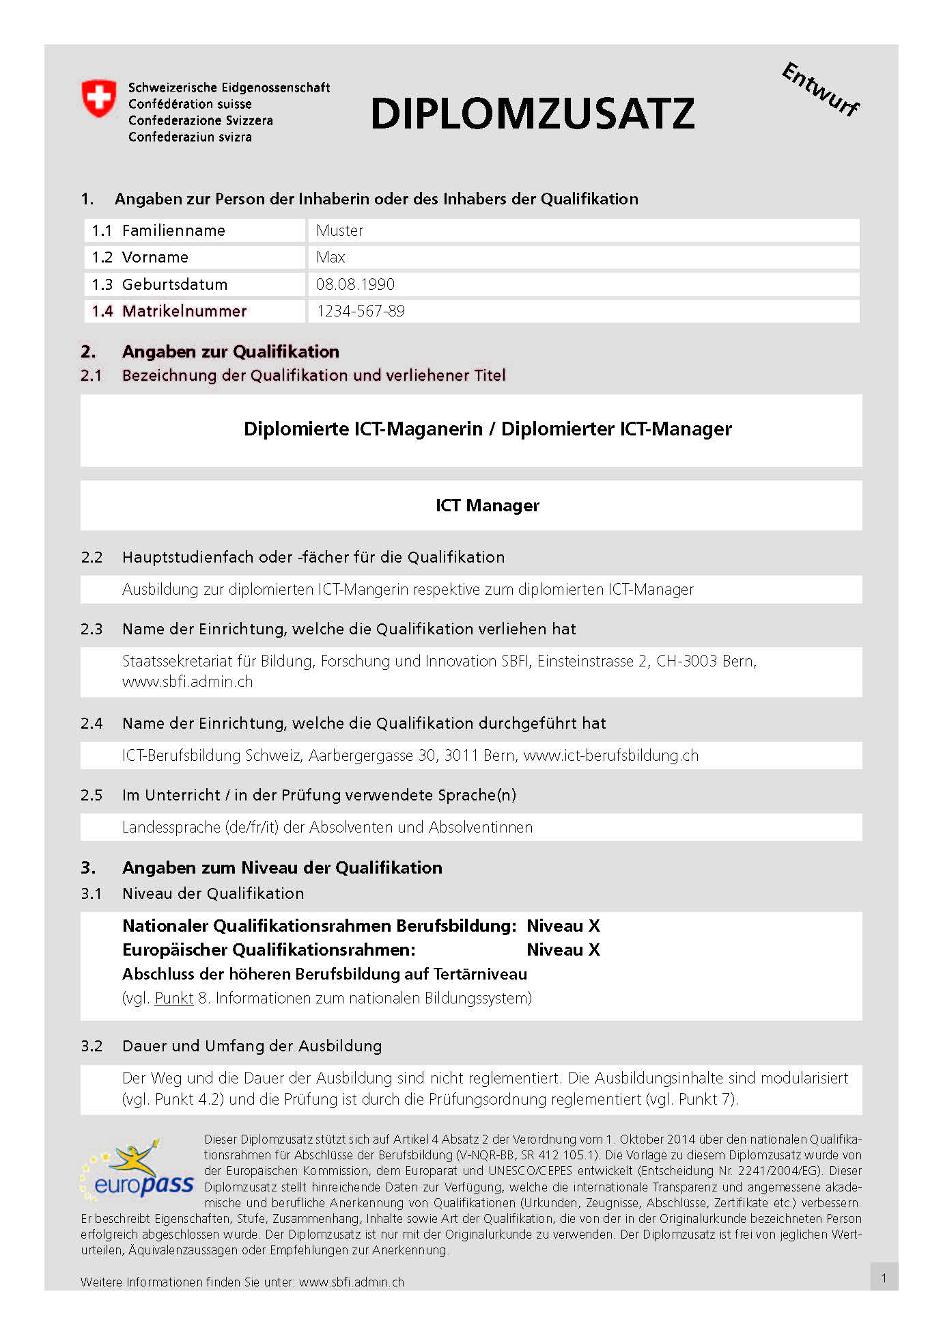
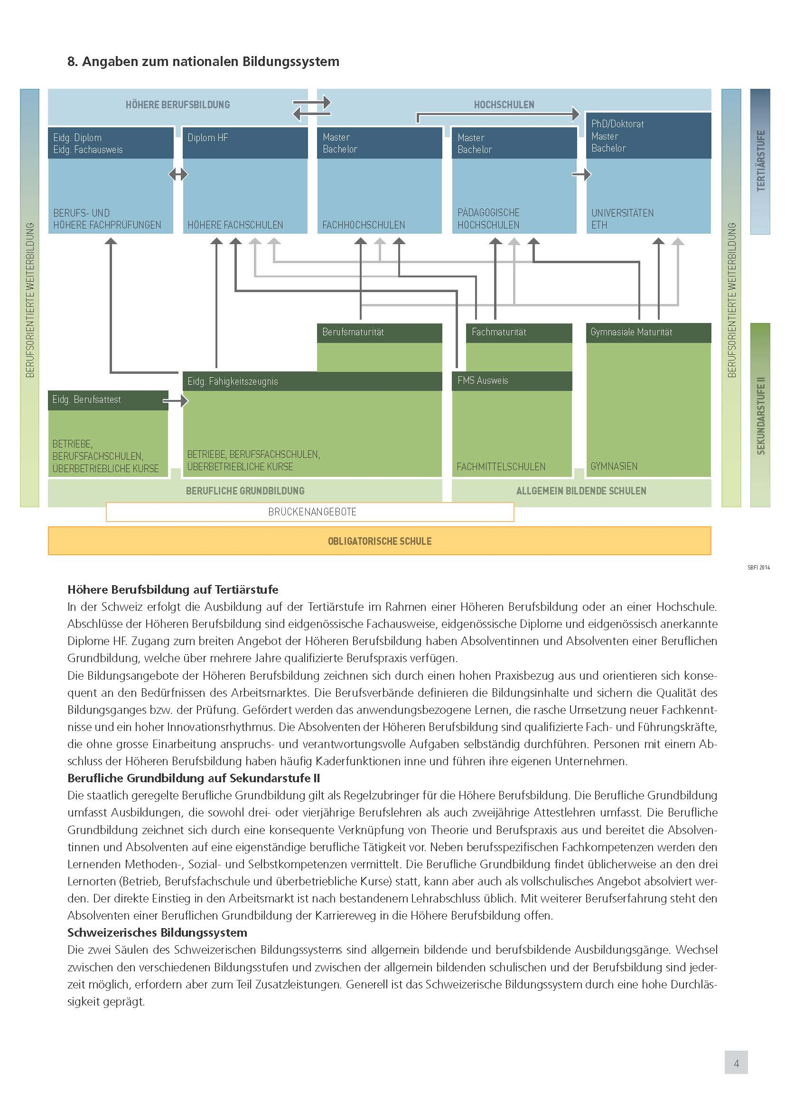
Notes:
DZ als Visitenkarte / Marketinginstrument … Zeit darauf verwenden
Die Übersetzung der Zeugniserläuterungen und Diplomzusätze in die übrigen Landessprachen und ins Englische wird vom SBFI übernommen
Zeugniserläuterungen werden im Berufsverzeichnis zum Herunterladen bereitgestellt
Diplomzusätze werden zusammen mit dem jeweiligen Diplom den Absolventinnen und Absolventen übergeben
Neue Einstufungen werden jeweils im Januar und im Juli veröffentlicht

Slide 8
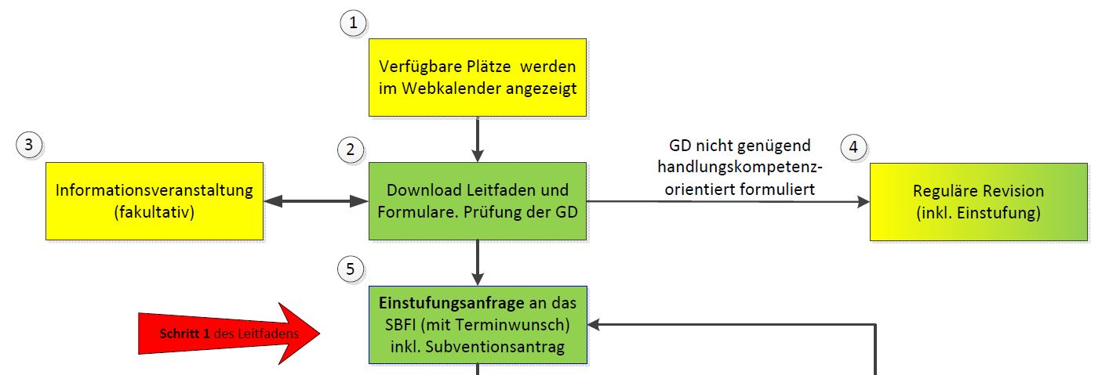

Der Ablauf einer Einstufung:
1. Einstufungsanfrage
Download der Dokumente
Besuch der Schulung
Prüfung der Grundlagendokumente
Erstellen eines Zeitplanes
Einreichen der Einstufungsanfrage (Schritt 1)
Notes:
Sämtliche Abschlüsse der Trägerschaft müssen gleichzeitig eingestuft werden.
Bei Fragen: sich an die Fachstelle NQR wenden.
Wenn Unsicherheit bei der Prüfung der GD besteht können im Falle der HBB ev. folgende Instrumente weiterhelfen: eine Konsistenzprüfung oder eine Vorstudie, um abzuklären, ob die in den Grundlagendokumenten beschriebenen Handlungskompetenzen den Bedürfnissen des Arbeitsmarktes und der Praxis entsprechen und ob allenfalls
auch Zulassungsvoraussetzungen, Struktur und Inhalt der Prüfungen und die Bestehensregeln angepasst werden müssten.

Slide 9
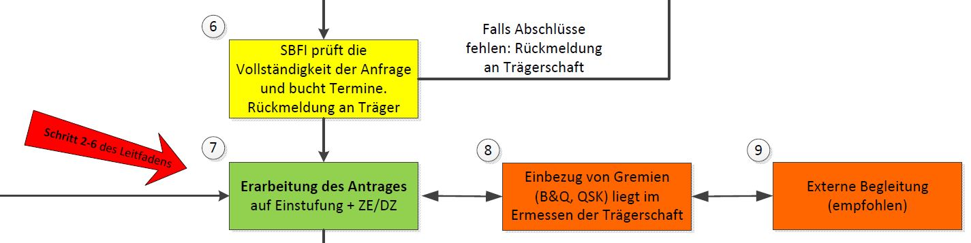
2. Erarbeitung des Antrages
Schritt 2: Die Gesamtsicht sämtlicher Abschlüsse der Trägerschaft erstellen
Schritt 3: Die Übersicht der beruflichen Handlungs-kompetenzen vorbereiten
Schritt 4: Das Niveau ermitteln und begründen
Schritt 5: Die Zeugniserläuterung oder den Diplomzusatz ausarbeiten
Schritt 6: Den Antrag auf Einstufung einreichen
Notes:
Organisation der Trägerschaft liegt im Ermessen dieser (B&Q, QSK etc.)
Externe Unterstützung wird empfohlen
Auf Schritt 3-5 gehen die Workshops im Detail ein

Slide 10
3. Prüfung und Entscheid
Notes:
Das EHB führt eine unabhängige Konsistenzprüfung durch, damit die Gleichbehandlung aller Anträge gewährleistet ist.
Die Entscheidung liegt beim SBFI – ohne Konsens führen wir keine Einstufung durch.

Slide 11
Stand der Umsetzung April 2015
25 Anträge auf Einstufung sind beim SBFI eingegangen
70 Tickets wurden gelöst
Zahlreiche weitere Trägerschaften sind mit Vorarbeiten beschäftigt
Notes:
Noch zu geringe Menge um die systemische Konsistenz prüfen zu können
Grosses Engagement sowohl kleiner Trägerschaften als auch grösserer Verbände bzw. ganzer Branchen (Beispiel Hotel/Gastro, OdA Santé, Baumeisterverband, Swissmem, Viscom…)

Slide 12

Merci!
www.nqr-berufsbildung.ch
nqr-berufsbildung@sbfi.admin.ch

